Slide 1
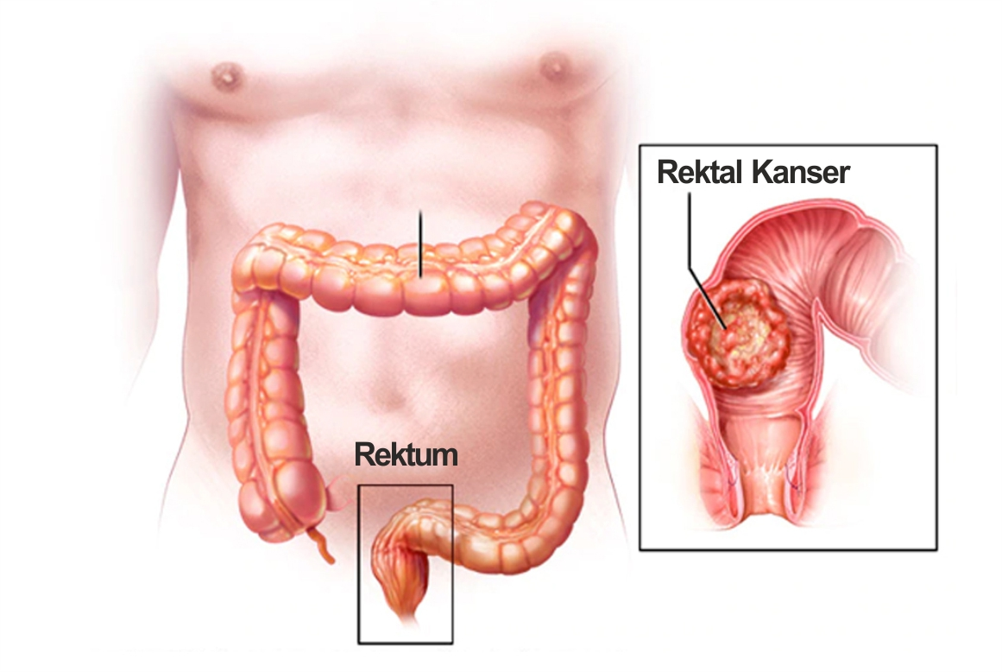
REKTUM KANSERLERİNDE RADYOTERAPİ:ASTRO KLİNİKLERİNİN REHBERLERİ
DR.BERKE BARUT
16.03.2022

Slide 3
GİRİŞ
Kolorektal kanserler , dünyadaki kanser olgu ve mortalitelerinin her zaman 3 önemli sebebinden biri olmuştur.
ABD’de kolorektal kanserlerin üçte birini rektal adenokanserler oluşturmaktadır.
2020 yılında ABD’de 43.440 yeni rektum kanseri olgusu bildirilmiş olup,hastalığın gençlerde artış eğilimi bu kanser üzerine olan çalışmaların sayısını arttırmıştır.
MART AYI KOLOREKTAL KANSER FARKINDALIK AYI

Slide 4
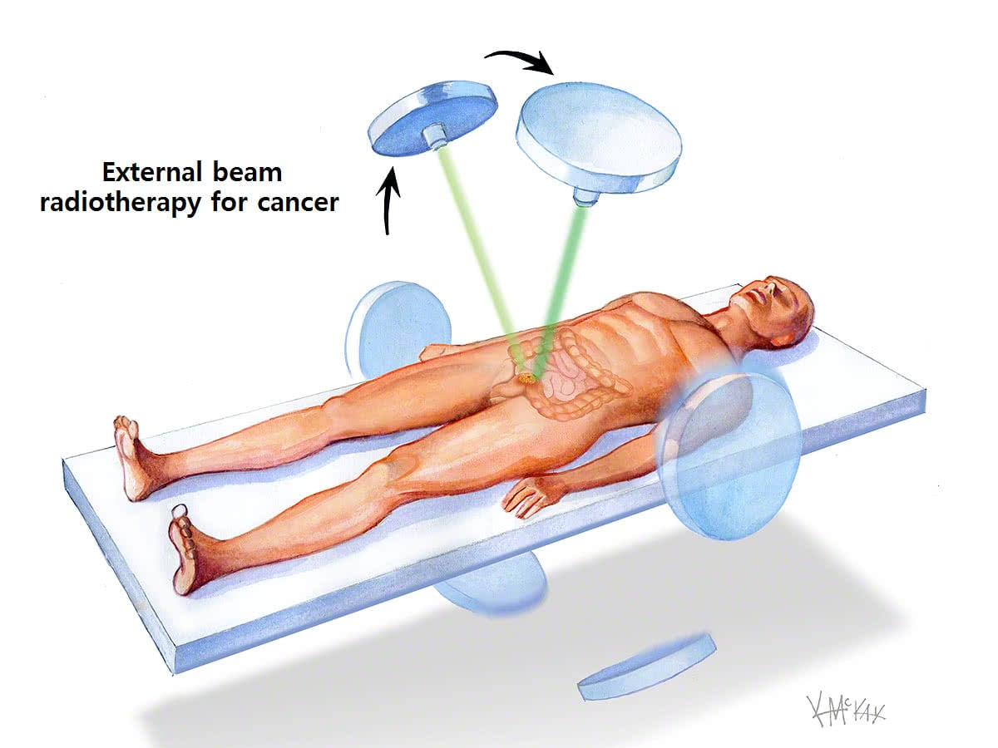
GİRİŞ
Çok uzun yıllar boyunca preoperatif radyoterapi lokal ileri rektum kanseri olgularında 50-60Gy(1.8-2.0 Gy fraksiyon) veya kısa zamanlı 25 Gy (5.0 Gy fraksiyon) şemalarında kabul gören tedavi şekillerinden olmuştur.
Bununla beraber radyoterapinin bu olgularda uygulanışı ile ilgili bir çok soru işareti olan konu var.(endikasyon,tedavi doz şeması ,ameliyat ile birlikteliği, radyoterapi tekniği gibi)
Bu nedenle ASTRO , rektum kanserinde radyoterapi ile ilgili 4 anahtar soru üzerinden kanıta dayalı bir araştırma planladı.

Slide 5
CEVAP ARANAN 4 KLİNİK ANAHTAR SORU

Slide 6
CEVAP ARANAN 4 KLİNİK ANAHTAR SORU

Slide 7
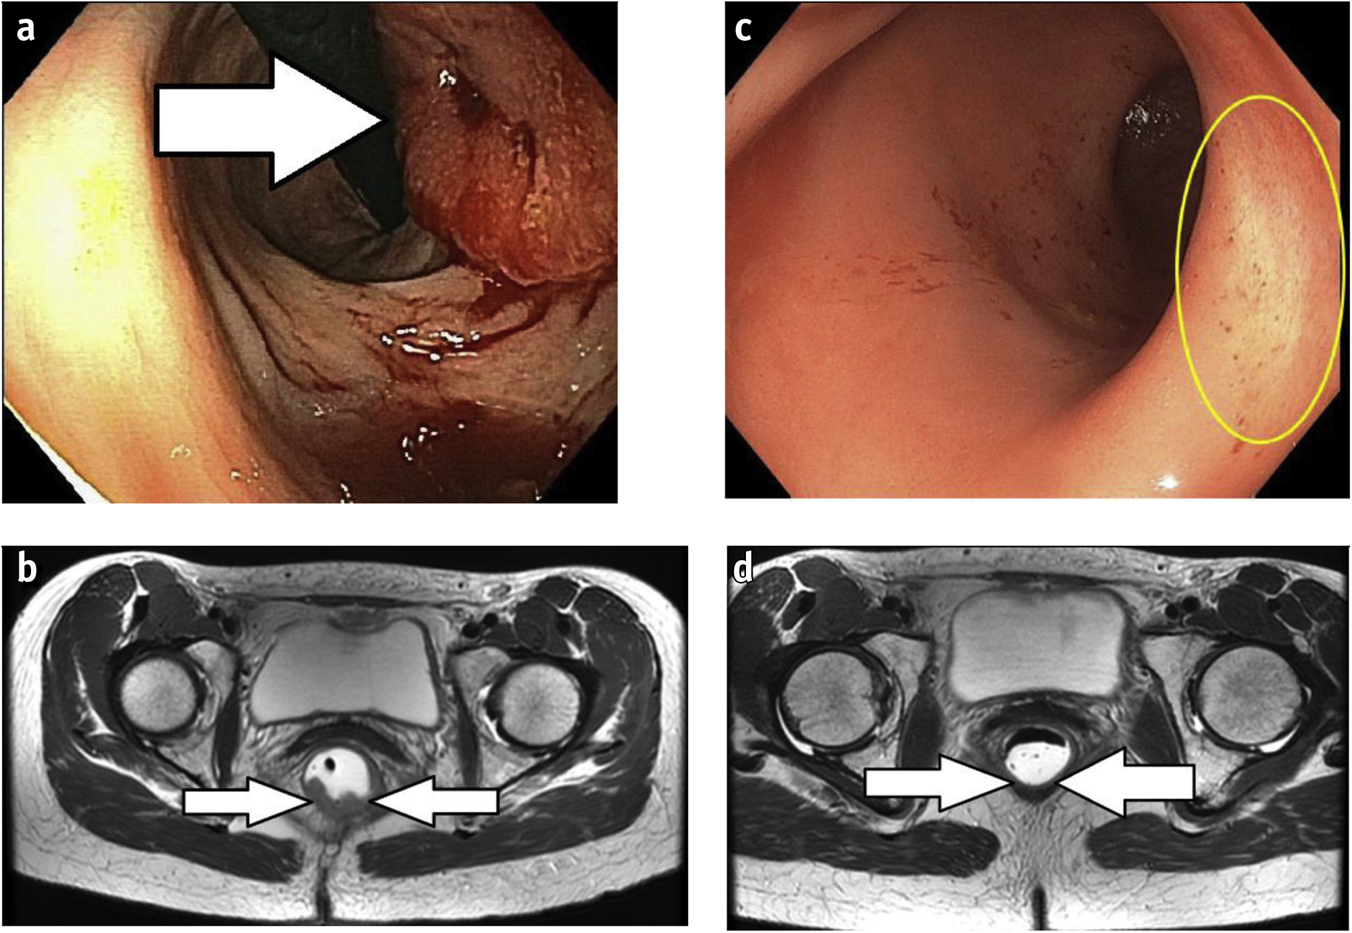
SORU 1:OPERABL OLAN HASTALARDA NEOADJUVAN RADYOTERAPİ ENDİKASYONLARI NELERDİR?
Klinik evreleme deneyimli bir kişi tarafından yapılan digital rektal muayene ve radyolojik görüntülemeleri içerir ki bu kritik bir durumdur çünkü kişiye en uygun tedavi seçeneğinin verilmesinde önemlidir.
Pelvik MRI rektal kanser olgularında T-N evrelemesi için ana önerilen görünütüleme yöntemidir.
MRI imkanı yoksa endorektal USG bir diğer görüntüleme seçeneğidir.
Her ne kadar rektum kanseri olgularında neoadjuvan seçeneğini ele alan Major faz 3 çalışmada MRI şart koşulmamış olsa da günümüzde bu konuya değinen çoğu çalışma MRI nın görüntülemedeki önemini vurgulamaktadır.

Slide 8
SORU 1:OPERABL OLAN HASTALARDA NEOADJUVAN RADYOTERAPİ ENDİKASYONLARI NELERDİR?
Klinik evre II-III olan olgularda neoadjuvan RT seçeneğini vurgulayan çok güçlü çalışmalar bulunmakta.
Çok merkezli prospektif çalışmalarda Neoadjuvan RT nin , total mezorektal rezeksiyon(TMR) çağında , lokal rekürrens oranlarında yaptığı düşüş dikkat çekmektedir.
Bu çalışmalar RT ve lokal rekürrens için düşüşü tutarlı şekilde sağladığını gösteren bir takım meta-analizle desteklenmiştir.
Uzun takip süreli bir Hollanda çalışmasında TME yapılmış hastalarda Evre III ve negatif cerrahi sınırı olan altgrupta neoadjuvan RT ile anlamlı OS oranları elde etmiştir.

Slide 9
SORU 1:OPERABL OLAN HASTALARDA NEOADJUVAN RADYOTERAPİ ENDİKASYONLARI NELERDİR?
Her ne kadar Evre II-III hastalarda neoadjuvan RT’nin önemini vurgulasak da, proximal yerleşimli ve CRM sınırı güvenli olan hastalarda lokal rekürrens oranları düşük olmaktadır.Radyoterapiye bağlı toksisite riskini minimumda tutabilmek için bu hasta grubunda sadece cerrahi bir tedavi seçeneği olabilir.
Bu orta dereceli kanıta dayanarak aşağıdakilerin varlığında cerrahi , neoadjuvan RT ye göre öncelikli düşünülmelidir.
Anal vergeden >10 cm uzaklık
CRM> 2mm
EVRE IIa(cT3a/b N0)
Ekstramural tutulum olamayacak(MRI’da)

Slide 10
SORU 1:OPERABL OLAN HASTALARDA NEOADJUVAN RADYOTERAPİ ENDİKASYONLARI NELERDİR?
Sfinkterin korunması birçok hasta için önemli bir yaşam kalitesi hedefidir. İki faz 3 çalışması ve bu çalışmaları içeren bir meta-analiz, ameliyat öncesi kemoradyasyonun, başlangıçta abdominoperineal rezeksiyon gerektirdiği düşünülen bir grup hastanın low anterior rezeksiyona dönüştürülmesini sağladığını göstermiştir.
Bununla birlikte, bu son nokta sübjektiftir çünkü cerrahın abdominoperineal rezeksiyon ihtiyacının preoperatif değerlendirmesine dayanmaktadır ve sfinkter korunma oranı ameliyat öncesi ve ameliyat sonrası kollarda nihai olarak eşdeğerdir.

Slide 11
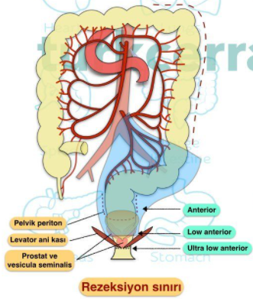
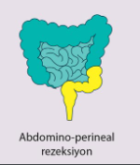
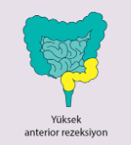
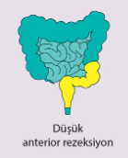

Slide 12
SORU 1:OPERABL OLAN HASTALARDA NEOADJUVAN RADYOTERAPİ ENDİKASYONLARI NELERDİR?
Bu çalışmalar, yalnızca neoadjuvan RT'nin zaten standart olduğu evre II-III hastaları içeriyordu. Distal bir yerde klinik evre I (cT1-T2 N0) tümörü olan bir hasta için sfinkter korunması düşünüldüğünde neoadjuvan RT eş zamanlı kemoterapi ile önerilir.
Ancak erken evre tümörleri olan hastaların lokal kontrol açısından RT'den fayda sağladığı gösterilmemiştir ve neoadjuvan RT sfinkter korunması ile sonuçlanmayabilir.
Bu nedenle, erken evre tümörleri olan bazı hastalar, orantılı bir fayda olmaksızın pelvik radyasyonun akut ve geç toksisitelerini yaşayabilir.

Slide 13
SORU 1:OPERABL OLAN HASTALARDA NEOADJUVAN RADYOTERAPİ ENDİKASYONLARI NELERDİR?
3 randomize klinik çalışmada preoperatif ve postoperatif kemoradyoterapi ile DFS ve Local recurrences free survival değerlerinde preoperatif kolda anlamlı fayda gösterilmiş.
Bu çalışmalardan biri olan Almanya çalışmasında akut ve geç toksisitenin daha az olduğunu göstermiştir.
Ancak 4. bir Güney Kore çalışması onkolojik sonuçlar açısından anlamlı fark gösterememiştir. Bu çalışmanın da dahil olduğu bir meta analizde de lokal rekürrens ve sağkalım avantajı gösterilmiştir.
Bu nedenli neoadjuvan RT , cerrahi sonrası kemoradyoterapi seçeneğine göre daha ön plana çıkmaktadır.

Slide 14
SORU 2 : ENDİKASYONU OLAN HASTALARDA NEOADJUVAN TEDAVİ REJİMİ NASIL OLMALIDIR?
Almanya menzilli bir çalışmada 50.4 Gy(1.8 Gy x 28fx) rejiminin nüks oranlarını azalttığı ve sfinkter koruyucu cerrahinin yapılma şansını arttırdığını göstermiştir.
Yine aynı şekilde 50Gy(2.0Gy x 25fx) rejimlerde de olumlu onkolojik sonuçlar elde edilmiştir.
5 farklı çalışmanın verilerini içeren bir meta-analizde sağkalıma katkısı olmamasına rağmen , fraksiyone radyoterapiye eş zamanlı kemoterapinin eklenmesinin , yalnızca neoadjuvan RT seçeneğine göre 5 yıllık hastalıksız sağkalım ve patolojik tam cevap oranlarına katkıda bulunduğunu göstermiştir.

Slide 15
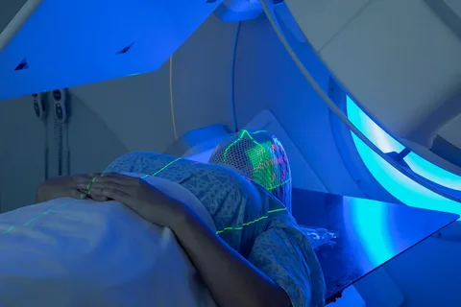
SORU 2 : ENDİKASYONU OLAN HASTALARDA NEOADJUVAN TEDAVİ REJİMİ NASIL OLMALIDIR?
Yine başka 7 çalışmanın dahil edildiği meta analizde 50-50.4Gy(1.8-2.0 Gy/Fx) doz şemalarına eş zamanlı kemoterapi dahil edildiği zaman rekürrens oranlarında azalmayı gösterirken, uzak metastazsız sağkalım ve OS oranlarında fark bulunamamıştır.
Bir İsveç çalışmasında yalnızca cerrahi kolu ile kısa süreli hipofraksiyone neoadjuvan RT karşılaştırılmış. Hem OS hem de lokal kontrol oranlarında neoadjuvan hipofraksiyone RT seçeneğinin faydası gösterilmiş.
Bu çalışma yine Hollanda menzilli başka bir çalışmada lokal kontrole katkı ile desteklenmiş. Hipofraksiyone ana tedavi dozu ise 25Gy(5Gy x 5Fx) olarak seçilmiş.

Slide 16
SORU 2 : ENDİKASYONU OLAN HASTALARDA NEOADJUVAN TEDAVİ REJİMİ NASIL OLMALIDIR?
Neoadjuvan RT olarak uygulanan her iki doz şemasının da lokal kontrole katkı sağladığı gösterilmiş olup , her iki doz şeması da benzer yaşam kalitesi oranları sağlamaktadır.
RTOG tarafından yapılan randomize çalışmada distal yerleşimli(anal kanala yakınlığı<5cm) tümörlerde hipofraksione şemada daha fazla lokal nüks gözüktü ama bu istatistiksel olarak anlamlı değildi.

Slide 17
SORU 2 : ENDİKASYONU OLAN HASTALARDA NEOADJUVAN TEDAVİ REJİMİ NASIL OLMALIDIR?
Birkaç randomize kontrollü çalışmanın sunduğu verilerde standart 5-FU veya kapesitabin tedavi şemasına göre oksaplatin içeren eş zamanlı kemoradyoterapinin herhangi bir OS , DFS, lokal rekürrens ve sfinkter korunma oranlarına katkısı gösterilememiş aksine oksaplatin kullanılan olgularda diyare daha fazla görülmüş.
Ancak Alman CAO/ARO/AIO-04 çalışmasında oksaplatinin DFS ye katkısı gösterildiği gibi , genç yaş olgular üzerindeki katkısı ön plana çıkarılmıştır. Bu çalışma dışında 5-FU ve kapesitabin tedavisine herhangi bir tedavi ajanının eklenmesinin faydası gösterilememiş.

Slide 18
SORU 2 : ENDİKASYONU OLAN HASTALARDA NEOADJUVAN TEDAVİ REJİMİ NASIL OLMALIDIR?
FOWARC tarafından yapılan lokal ileri rektum kanseri olgularını içeren çalışmada 5-FU ve Lökovörin + RT kolu ile yalnızca neoadjuvan FOLFOX ve FOLFOX+RT kolları kıyaslanmış.
Nihai sonuçlar RT eklenmiş kollarda patolojik tam yanıt oranlarında fayda göstermişken , DFS ve lokal rekürrens oranlarında anlamlı fayda göstermemiştir.
Ancak RT eklenmeden yalnızca neoadjuvan kemoterapi uygulaması için henüz kesin kanıtlar bulunmamaktadır.

Slide 19
SORU 2 : ENDİKASYONU OLAN HASTALARDA NEOADJUVAN TEDAVİ REJİMİ NASIL OLMALIDIR?
Birkaç çalışma, çok ajanlı FOLFOX veya CAPOX kemoterapi rejimlerinin kemoradyasyondan önce veya sonra veya kısa süreli RT'den sonra eklendiği TNT(Total Neoadjuvan Terapi) yaklaşımının potansiyel faydalarını değerlendirmiştir.
Mevcut prospektif veriler, neoadjuvan kemoradyoterapiden sonra çoklu ajan kemoterapisinin eklenmesinin, adjuvan tedaviye kıyasla kemoterapinin downstaging ve tolere edilebilirlik oranlarını iyileştirdiğini gösterirken, gözlemsel veriler, TNT için olası bir DFS avantajını göstermektedir.
T4-N2 hastalık , riskli sirkumferens rezeksiyon sınırı , MRI da belirlenen ekstramural invazyon varlığı gibi durumlarda TNT ana olarak önerilerken daha düşük risk faktörlerine sahip hastalarda standart kemoradyasyon ya da hipofraksiyone tedavi şemaları önerilir.

Slide 20
SORU 2 : ENDİKASYONU OLAN HASTALARDA NEOADJUVAN TEDAVİ REJİMİ NASIL OLMALIDIR?
Yüksek nüks riskine işaret eden klinik faktörleri olan hastalar için TNT önerilir. Bu ortamda, mikrometastatik hastalığın erken tedavisinden potansiyel bir fayda ve adjuvan kemoterapi ile karşılaştırıldığında TNT'nin daha iyi tolere edilebilirliğinin yanı sıra sınır negatif rezeksiyonunu kolaylaştırabilecek bir downstage faydası vardır.
Alman rektal kanser çalışması neoadjuvan tedavi ile cerrahi arası süre için 6-7 haftalık bir interval belirlemiş. Daha sonra bazı randomize kontrollü çalışmalar ile bu interval süresinin arttırılmasının faydasını araştırmış ama sonuçlar tutarsız . Bazı çalışmalar patolojik tam yanıt oranında artış gösterse de, en büyük randomize kontrollü çalışma olan GRECCAR-6 çalışmasında bu gösterilemedi.

Slide 21
SORU 2 : ENDİKASYONU OLAN HASTALARDA NEOADJUVAN TEDAVİ REJİMİ NASIL OLMALIDIR?
İnterval süreyi 7-11 hafta arasına çıkaran çalışmalarda perioperatif komplikasyon oranlarında artış olduğu gibi cerrahi rezeksiyon kalitesinde de azalma gösterilmiş. Ancak sonuçlar net değil. ASTRO kılavuzları kemoradyasyon sonrası eğer başka bir kemoterapi planı yoksa cerrahi ile neodajuvan kemoradyasyon arası intervali 6-11 hafta olarak belirlemiş.
Stockhom III çalışması kısa süreli radyoterapiyi takiben 7 gün içinde cerrahi seçeneği ile kısa süreli radyoterapiyi takiben geciktirilmiş(4-8 hafta) cerrahi ve uzun süreli radyoterapi (45 Gy / 25 fraksiyon) u takiben geciktirilmiş cerrahiyi karşılaştırmış. Kısa süreli radyoterapi almış gruplar kendi aralarında karşılaştırıldığında sağkalım ve rekürrens olarak bir fark bulunmamakta. Burada bu intervalin daha net belirlenebilmesi için daha fazla klinik çalışmanın gerekliliği ise aşikar.

Slide 22
SORU 3 :DEFİNİTİV/PREOPERATİF YAKLAŞIM SONRASI NONOPERATİF YAKLAŞIM YA DA LOKAL EKSİZTON KARARI?
Neoadjuvan tedaviye tam bir klinik yanıttan sonra nonoperatif yaklaşımın uygulanabilirliği ve güvenilirliğini anlatan çalışmaların sayısı artış göstermekte ancak bu durumda nonoperatif yaklaşımın hasta takibinin iyi yapılabileceği klinikler tarafından yapılması önerilir.
Tam klinik yanıt alındıktan sonra nonoperatif yaklaşımla takip edilimiş hastaların dahil edildiği bir meta-analizde hastalığın tekrardan büyümesi ile ilişkili tek faktör T evresi olarak gösterilmiş.
Birkaç seri, NOM uygulanan hastalarda %5 ila %9 arasında bir uzak metastaz oranı bildirmiştir.

Slide 23
SORU 3 :DEFİNİTİV/PREOPERATİF YAKLAŞIM SONRASI NONOPERATİF YAKLAŞIM YA DA LOKAL EKSİZTON KARARI?
cT2N0 rektum kanseri olan seçilmiş hastalar, TME yerine preoperatif kemoradyoterapi ve ardından yeniden evreleme ve transanal LE ile tedavi edilebilir, böylece fonksiyonel organ korunması sağlanır.
Bu yaklaşım ;
Distal yerleşimli(anal vergeden <8-10 cm mesafede)
Favorable olgularda
Tm çapı<4 cm ise uygulanır.

Slide 24
SORU 3 :DEFİNİTİV/PREOPERATİF YAKLAŞIM SONRASI NONOPERATİF YAKLAŞIM YA DA LOKAL EKSİZTON KARARI?
Bu hastalarda fonksiyonel sonuçlar ve yaşam kalitesi ; hastanın cinsiyetine , tümörün anal verge den uzaklığına ve neoadjuvan rejime bağlı değişmektedir.
NOM serilerinin çoğu, 4500 ila 5400 cGy arasında RT dozları kullanmıştır.Doz artışı ile beraber artan klinik tam yanıt oranlarına rağmen bu çalışmalarda rektal kanama gibi erken toksisite belirtileri bu doz artımının kullanımını sınırlı tutmaktadır.
ACOSOG çalışmasında lokal eksizyon uygulanmış hastalarda 50.4 Gy ve 54.0 Gy alan hastalar karşılaştırılmış.54 Gy alanlarda daha yüksek toksisite bildirilmiş.Ancak bunun eş zamanlı oksaplatine bağlı olabileceği üzerinde de bulunulmuş.
Kemoterapisiz kısa dönem radyoterapi ise sınırlı veriler ve düşük klinik tam yanıt oranları nedeniyle çok önerilmemektedir.

Slide 25
SORU 3 :DEFİNİTİV/PREOPERATİF YAKLAŞIM SONRASI NONOPERATİF YAKLAŞIM YA DA LOKAL EKSİZTON KARARI?
NOM, tipik olarak, tek başına veya indüksiyon veya konsolidasyon kemoterapisi ile eşzamanlı kemoterapi ile uzun süreli RT'yi içermiştir.
cT1-2,N0 hastaları için, kemoradyoterapiden önce veya sonra ek kemoterapi uygulamasını destekleyecek yeterli veri yoktur.
NOM stratejisinin başarısı, neoadjuvan tedaviden sonra uygun hasta değerlendirmesine ve sıkı takip gözetimine büyük ölçüde bağlıdır.Neoadjuvan kemoterapiye tümör yanıtı beklenenden uzun zaman alabilir veya tam yanıt klinik yanıt alınamayan hastalarda ilerleyen dönemde tam klinik yanıta dönüşüm olabilir.
Bu dönemde yanıt değerlendirmesi için ideal zaman 2 ila 3 ay sonrasındadır.

Slide 26
SORU 3 :DEFİNİTİV/PREOPERATİF YAKLAŞIM SONRASI NONOPERATİF YAKLAŞIM YA DA LOKAL EKSİZTON KARARI?
Klinik tam yanıt değerlendirmesinde digital rekal muayene , MRI bazlı görüntüleme yöntemleri ve endoskopik görüntülemeden yararlanılır.
MRI da tam yanıt T2 ağırlıklı sekansta uniform koyu skar odağının görülmesi şeklinde olmaktadır.
Diffüzyon ağırlıklı görüntülemede diffüzyon kısıtlanması persistan tümör adına işarettir.
3 tanı yönteminin (yani, DRE, esnek sigmoidoskopi ve MRI) kombinasyonu, yanıt verenleri yüksek derecede doğrulukla belirleyebilir ve NOM için hasta uygunluk seçimine dahil edilmelidir.

Slide 27
SORU 3 :DEFİNİTİV/PREOPERATİF YAKLAŞIM SONRASI NONOPERATİF YAKLAŞIM YA DA LOKAL EKSİZTON KARARI?
Organ koruma stratejileri nonoperatif yaklaşım seçilmiş hastalarda tümör yeniden büyümesi , lokal eksize edilen hastalarda da artmış nüks ile ilişkili bulumuş.
Böyle bir durumun teşhisinde cerrahi ile hızlı müdahale kontrol sağlamada işe yarayabilir. Lokal nüks çoğunlukla bağırsak duvarından kaynaklanır ve digital rektal muayene ya da fleksibl sigmoidoskopi ile teşhis edilebilir.
%5 olasılıkla mezoraktal lenf nodlarında görülebilir ve bu sadece görüntüleme yöntemleriyle anlaşılabilir.
NOM ile tedavi edilmiş hastalarda nükslerin çoğunluğu ilk 2 yıl içerisinde olmakta bundan dolayı ilk 2 yıl 3 ayda bir , takip eden 3 yılda 6-12 ayda bir kontrol önerilir.

Slide 28
SORU 4 :TEDAVİ HACİMLERİ , DOZ KISITLAMALARI VE TEKNİK ?
cT3-4 ve/veya N+ hastalarda CTV hacim içerisine rektum,mezorektal nodlar, presakral nodlar, internal iliak nodlar ve obturator lenf nodları dahil edilmelidir.
Bu noktalar lokal ileri evre rektum kanseri olgularında lokal rekürrens için risk altında olarak gösterilmişlerdir.
Yapılan araştırmalar , primer tümörün anterior rektumu ya da diğer organlara yayılımı durumunda lenfatik yayılma ihtimalinin üzerinde durmaktadır.
Bu nedenle, prostat, seminal veziküller, serviks, vajina ve/veya mesaneyi invaze eden rektal tümörleri olan hastalarda, rektuma ek olarak eksternal iliak nodların, mezorektal nodların, presakral nodların, internal iliak nodların ve obturator nodların hacime dahil edilmesi önerilir.

Slide 29
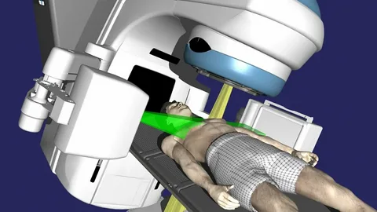
SORU 4 :TEDAVİ HACİMLERİ , DOZ KISITLAMALARI VE TEKNİK ?
Sınırlı sayıda data olsa da anal kanala uzanımı olan rektal kanser olgularında CTV ye inguinal ve eksternal iliak nodlarından eklenmesi önerilir.
IMRT ve VMAT ile, mesane , kolon ve ince barsaklar üzerinde tedavi ilişkili yan etkilerde azalma sağlanabilir.
RTOG 0822 çalışmasında ise IMRT+eş zamanlı oksaplatin ve kapesitabin eş zamanlı tedavisinin , konvansiyonel radyoterapiden gastrointestinal toksisite açısından fark olmadığı gösterilmiş.

Slide 30
SORU 4 :TEDAVİ HACİMLERİ , DOZ KISITLAMALARI VE TEKNİK ?
IMRT ile ilgili bir meta-analizde ise IMRT yapılmış rektum kanseri olgularında GİS akut Grade>=2 toksisite daha az gözükmüş.
Module edilmiş radyoterapi tekniklerinin kullanımı tümör kontrolü üzerine diğer radyoterapi tekniklerinden üstünlüğü gösterilememiş.
ASTRO her ne kadar tümör kontrolü üzerine etkisi çok olmasa da, yan etkideki düşük oranlar nedeni IMRT/VMAT’ı önermektedir.
IMRT/VMAT yapılan hastalarda günlük set up varyasyonları olmaktadır. Bundan dolayı günlük görüntülemeler ile mesane dolulukları , bağırsakların durumu incelenmelidir.(Günlük KV görüntüleme kabul edilebilir.)

Slide 31
SORU 4 :TEDAVİ HACİMLERİ , DOZ KISITLAMALARI VE TEKNİK ?
Rektum kanseri tedavisinde hastaya verilen pozisyon seçimi önemli bir husustur.Hasta konumlandırması, hedef ve normal dokuların göreli konumlarını etkileyebilir. Ayrıca, hasta konumlandırma kararları tedavi sırasında kurulum tekrarlanabilirliğini de etkileyebilir.
Sırtüstü veya yüzüstü tedavi kararı, periton boşluğunun ve ince bağırsağın pozisyonunu, risk altındaki diğer organlardan daha fazla etkiler.
Yüzüstü ve sırtüstü pozisyonlamayı karşılaştıran rektum kanseri hastaları üzerinde yapılan bir araştırma, yüzüstü pozisyon vermenin, sırtüstü pozisyonlandırmaya göre ince bağırsak ve planlama hedef hacmi arasındaki örtüşmeyi azalttığını göstermiştir.
Başka bir çalışmada ise OAR koruması prone pozisyonda daha çok sağlanmaktadır.Bu pozisyonlamada göbek board kullanılmasının kullanılamamasına göre toksisiteye olan etkisi daha fazla olmaktadır.

Slide 32
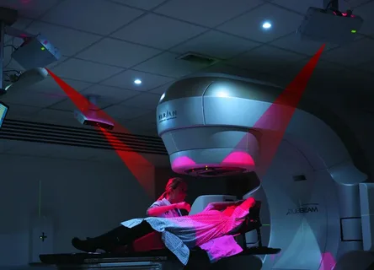
SORU 4 :TEDAVİ HACİMLERİ , DOZ KISITLAMALARI VE TEKNİK ?
Ancak kolostomosi olan ve özellikle inguinal lenf nodlarının CTV ye dahil edildiği olgularda supin pozisyonlama daha kullanışlıdır.
Dolu mesane , ince barsak toksisitesini azaltan unsur olup prone ya da supin pozisyon fark etmeksizin her hastada istenilen bir koşuldur.
ASTRO tarafından doz sınırlamaları için net bir konsensüs olmayıp daha detaylı araştırma ve çalışmalar gerekmektedir.

Slide 33
BENİ DİNLEDİĞİNİZ İÇİN TEŞEKKÜR EDERİM

